Slide 1
Bluetooth

Slide 2
O que é?
Bluetooth é uma tecnologia de comunicação sem fios peer-to-peer a curta distância, que opera numa banda de frequência entre os 2.402 GHZ e os 2.48 GHZ, conhecida como banda de frequência ISM

Slide 3
Qual o seu objectivo?
A tecnologia Bluethooth pretende substituir cabos usados na ligação entre periféricos, como por exemplo entre um teclado e um computador

Slide 4
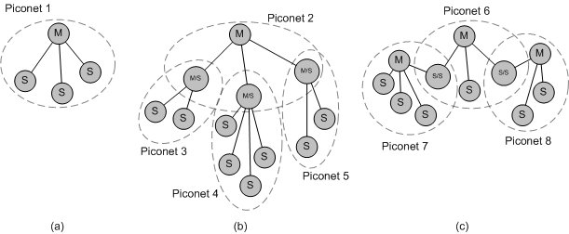
Como funciona?
Dispositivos Bluetooth são geridos atravéz de uma “topologia estrela”, também conhecida como piconet, em que existe um dispositívo master e até seis dispositívos slave, com mais slaves que não participam ativamente na rede, podendo estes ser slave ou master de outras redes

Slide 5
Como funciona?
Uma rede de dispositívos ligados por Bluetooth é sincronizada por um relógio e frequência de hopping específicas determinadas pelo dispositívo master
A tecnologia funciona sobre o conceito de inquérito, ou “inquiry”, em que um dispositivo que funcione em modo de scanning está escuta numa frequência conhecida, e com o qual outros dispositívos na rede podem interagir, inciando uma ligação

